Slide 1
LiDAR-alapú 3D objektumdetektálás CenterPointtal
Car
Mérési evidence, modellválasztás és működő ROS2/Foxglove útvonal
Car #12
Projektbemutató | 2026
Notes:
Fő üzenet: egy LiDAR-only CenterPoint kutatási és runtime útvonalat mutatok be.
Beszédpontok:
- A fókusz a mérhető mérnöki kompromisszum, nem az általános LiDAR-bevezetés.
- Két finalistát, külön multiclass bizonyítást és működő ROS2/Foxglove láncot látunk.
- A végén a bizonyított részeket elválasztom a még nyitott kérdésektől.
Átvezetés: először rögzítem, milyen mérnöki célt kellett egyszerre teljesíteni.
[Sources]
- docs/projektdokumentacio/projektdokumentacio.md
- docs/presentation_handoff.md

Slide 2
A cél: pontos és gyors 3D detektor
02 / 15
A modellválasztás nem egyetlen AP-szám maximalizálása.
Pontfelhő → 3D járműdetekció
Nagy pontosság
LiDAR-only input; a kamera nem része a detektor bemenetének.
KITTI Car 3D AP40, strict, több difficulty-szinten.
Valós idejű út
Későbbi célhardver
End-to-end p95 ≤ 50 ms mint előzetes 20 Hz cél.
A mostani RTX 2080 Ti mérés nem garancia gyengébb hardverre.
A kérdés: melyik architektúra adja a legjobb pontosság–késleltetés profilt, és mennyire stabil ez a döntés?
LiDAR CenterPoint | Saját mérés — KITTI validation
Notes:
Fő mondanivaló: a rendszer két célfüggvényt kezel együtt: pontosságot és runtime-ot.
Beszédpontok:
- A kutatási input LiDAR-only, a kamera csak a bemutatási rétegben jelenik meg.
- A 20 Hz cél end-to-end p95-ben értendő, nem prediction-only időben.
- A deployment hardverre vonatkozó állítás szándékosan korlátozott.
Megkötés: a 50 ms-os küszöb az RTX 2080 Ti konfigurációján mért előzetes evidence.
Átvezetés: nézzük meg, hogyan kapcsolódik össze a kutatási és a runtime oldal.
[Sources]
- docs/projektdokumentacio/projektdokumentacio.md
- docs/projektdokumentacio/evidence_index.md

Slide 3
Az evidence a runtime-szerződésbe fut be
03 / 15
Adat → modell → DetectionFrame → tracking → ROS2/Foxglove
run / config / checkpoint hash-kötés
LiDAR / MCAP
CenterPoint
Detection Frame
Tracker
ROS2 / Foxglove
PointCloud2 TF + /clock
pillar / voxel Car / multiclass
valid 3D box score + label
stable ID velocity + trail
raw + tracked fixed frame
TF + QoS + lifecycle reset
benchmark: prediction vs end-to-end
A részletes forrásábra: docs/projektdokumentacio/figures/rendszerarchitektura.svg
A diagram szerkeszthető natív PowerPoint-alakzatokból áll.
LiDAR CenterPoint | Saját mérés — KITTI validation
Notes:
Fő mondanivaló: a kutatási és a bemutatási út között explicit határ van.
Beszédpontok:
- A detektor kimenete modellfüggetlen DetectionFrame-szerződés.
- A tracker a nyers detekció után dolgozik; nem módosítja az AP-evidence-t.
- ROS2-ban raw és tracked kimenet, TF, QoS és diagnosztika együtt jelenik meg.
Megkötés: a beágyazott folyamatábra a repository tárolt rendszerarchitektúra-ábrájának logikáját követi; minden bemutatott doboz és kapcsolat szerkeszthető.
Átvezetés: ehhez a runtime-döntéshez előbb korrekt, kontrollált összehasonlítás kellett.
[Sources]
- docs/projektdokumentacio/figures/rendszerarchitektura.svg
- docs/architecture.md
- docs/projektdokumentacio/projektdokumentacio.md

Slide 4
Hat modell, egy kontrollált mérési keret
04 / 15
A rangsor csak kompatibilis, run-owned evidence-ből készült.
Változó | Közös beállítás
Feladat | Car-only 3D detektálás
Architektúra | pillar / voxel; DCN / nem DCN
Tanítás | 20 epoch; batch size 1
Kiértékelés | KITTI validation; AP40 strict
Runtime | RTX 2080 Ti; prediction + end-to-end p95
Integritás | run / config / checkpoint SHA-256
Miért fontos a kontroll?
Az accuracy és a runtime ugyanahhoz a checkpointhez kötött.
A p95 két scope-ban külön értelmezhető: prediction és end-to-end.
A comparison kizárja a csendes dataset/config mismatch-et.
Egy seed és KITTI validation: erős döntési evidence, nem statisztikai általánosítás.
[1] Yin et al., CVPR 2021
Saját evidence — E1/E2/E8
LiDAR CenterPoint | Saját mérés — KITTI validation
Notes:
Fő mondanivaló: az összehasonlítás módszertanilag zárt keretben készült.
Beszédpontok:
- Mind a hat modell Car-only és 20 epochos.
- A DCN és felbontásváltoztatásokat ugyanazon evaluation és benchmark szerződésben hasonlítottuk.
- A hash-kötés megakadályozza, hogy egy számhoz később másik artifact társuljon.
Megkötés: a KITTI release label nincs rögzítve; explicit waiver maradt a comparisonban.
Átvezetés: a kontrollált térben nem egyetlen győztes, hanem két hasznos optimum rajzolódik ki.
[Sources]
- docs/projektdokumentacio/evidence_index.md#E1-E2
- docs/presentation_assets/final/manifest.md
- docs/references.bib — centerpoint

Slide 5
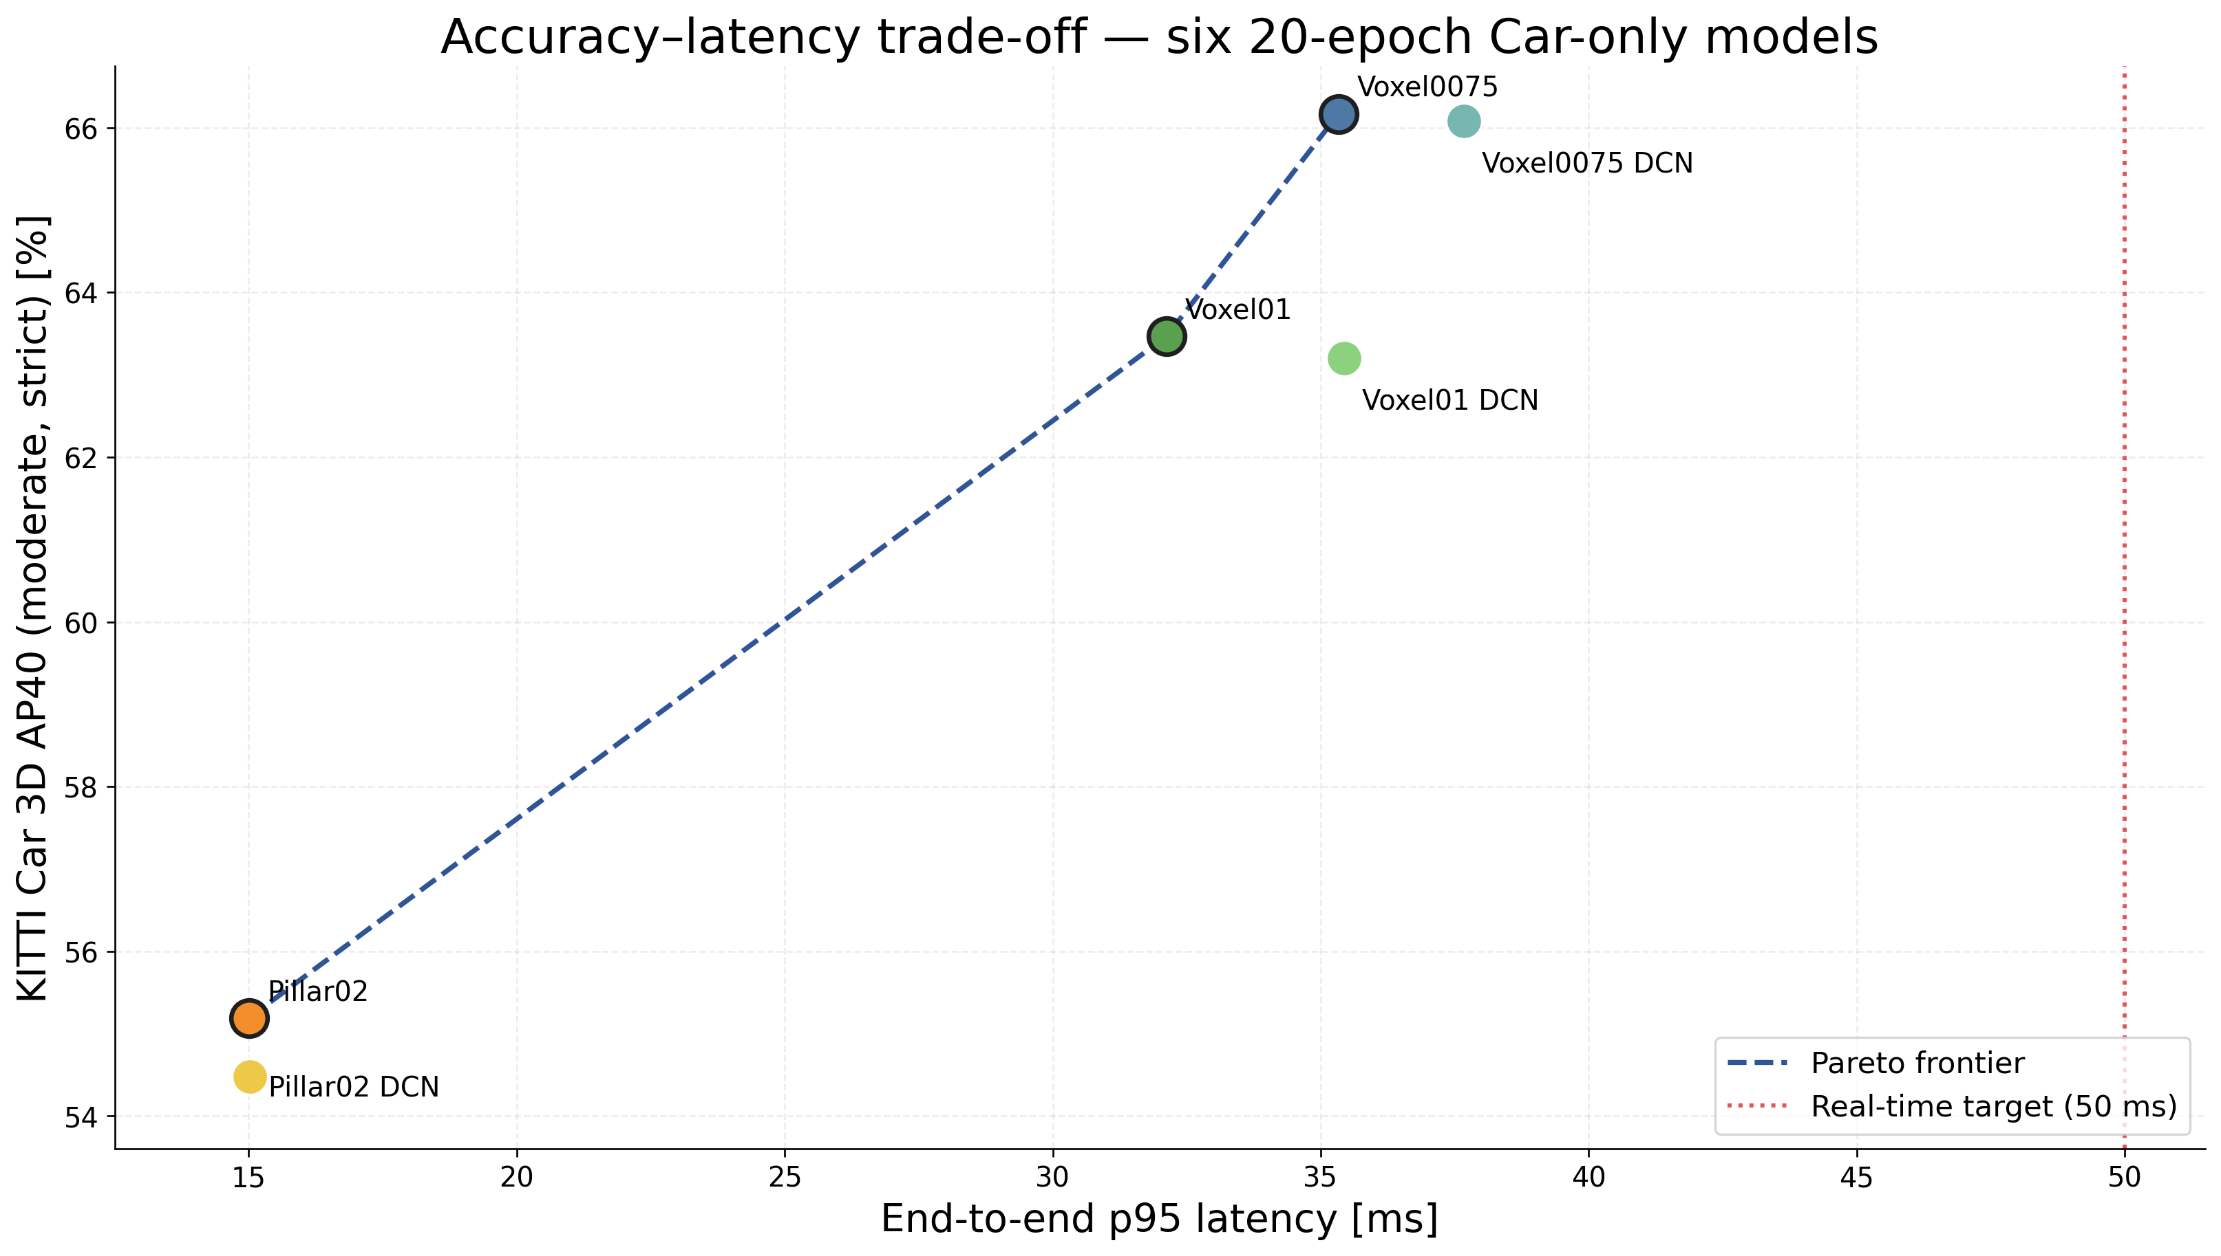
Két optimum rajzolódott ki
05 / 15
A frontier két deployment-profilt támogat; nincs abszolút győztes.
Két finalista
Voxel0075
66,17 AP40 35,33 ms p95
Pillar02
55,19 AP40 15,00 ms p95
DCN-változatok: domináltak a megfelelő alapmodellhez képest.
E1 — 6 modell, 20 epoch
LiDAR CenterPoint | Saját mérés — KITTI validation
Notes:
Fő mondanivaló: a felbontás növelése pontosságot ad, de késleltetést is kér; a pillar profilja a sebesség, a Voxel0075-é a pontosság.
Beszédpontok:
- A Voxel0075 moderate 3D AP40 értéke 66,17%, p95-je 35,33 ms.
- A Pillar02 15,00 ms end-to-end p95 mellett 55,19% AP40-et ad.
- A DCN nem került a Pareto-frontra.
Megkötés: a frontier csak a hat azonos kampányú, 20 epochos Car-only futás között értelmezhető.
Átvezetés: a sebességi cél nem csak a modelllépésről szól, ezért külön bontottuk a két mérési scope-ot.
[Sources]
- docs/presentation_assets/final/figures/hatmodell_pareto_3d_ap40_p95.png
- docs/presentation_assets/final/manifest.md — hatmodell_pareto_3d_ap40_p95
- docs/projektdokumentacio/evidence_index.md#E1

Slide 6
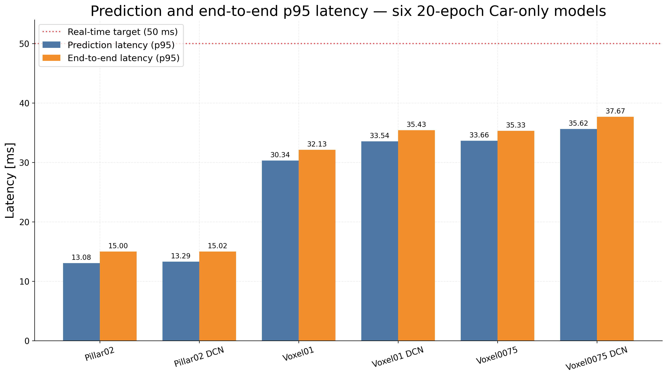
A teljes pipeline eléri a 20 Hz-es célt
06 / 15
A prediction-only és az end-to-end p95 különbsége kicsi, de nem hagyható figyelmen kívül.
Mérési scope
Prediction
model.test_step(batch)
End-to-end
next(iterator) + test_step
Cél
≤ 50 ms p95 = 20 Hz
RTX 2080 Ti • 1 000 minta
LiDAR CenterPoint | Saját mérés — KITTI validation
Notes:
Fő mondanivaló: minden hat 20 epochos modell teljesítette az 50 ms-os end-to-end p95 célt ezen a hardveren.
Beszédpontok:
- A Pillar02 15,00 ms, a Voxel0075 35,33 ms end-to-end p95.
- Az end-to-end scope az input iterator adat-előkészítését is tartalmazza.
- A prediction-only p95 önmagában nem elég a streaming rendszer megítélésére.
Megkötés: ez nem célhardveres vagy zero-drop garancia.
Átvezetés: ezután azt kérdeztük, stabil-e a döntés hosszabb tanítás mellett.
[Sources]
- docs/presentation_assets/final/figures/hatmodell_p95_meresi_scope.png
- docs/presentation_assets/final/manifest.md — hatmodell_p95_meresi_scope
- docs/projektdokumentacio/evidence_index.md#E1-E2

Slide 7
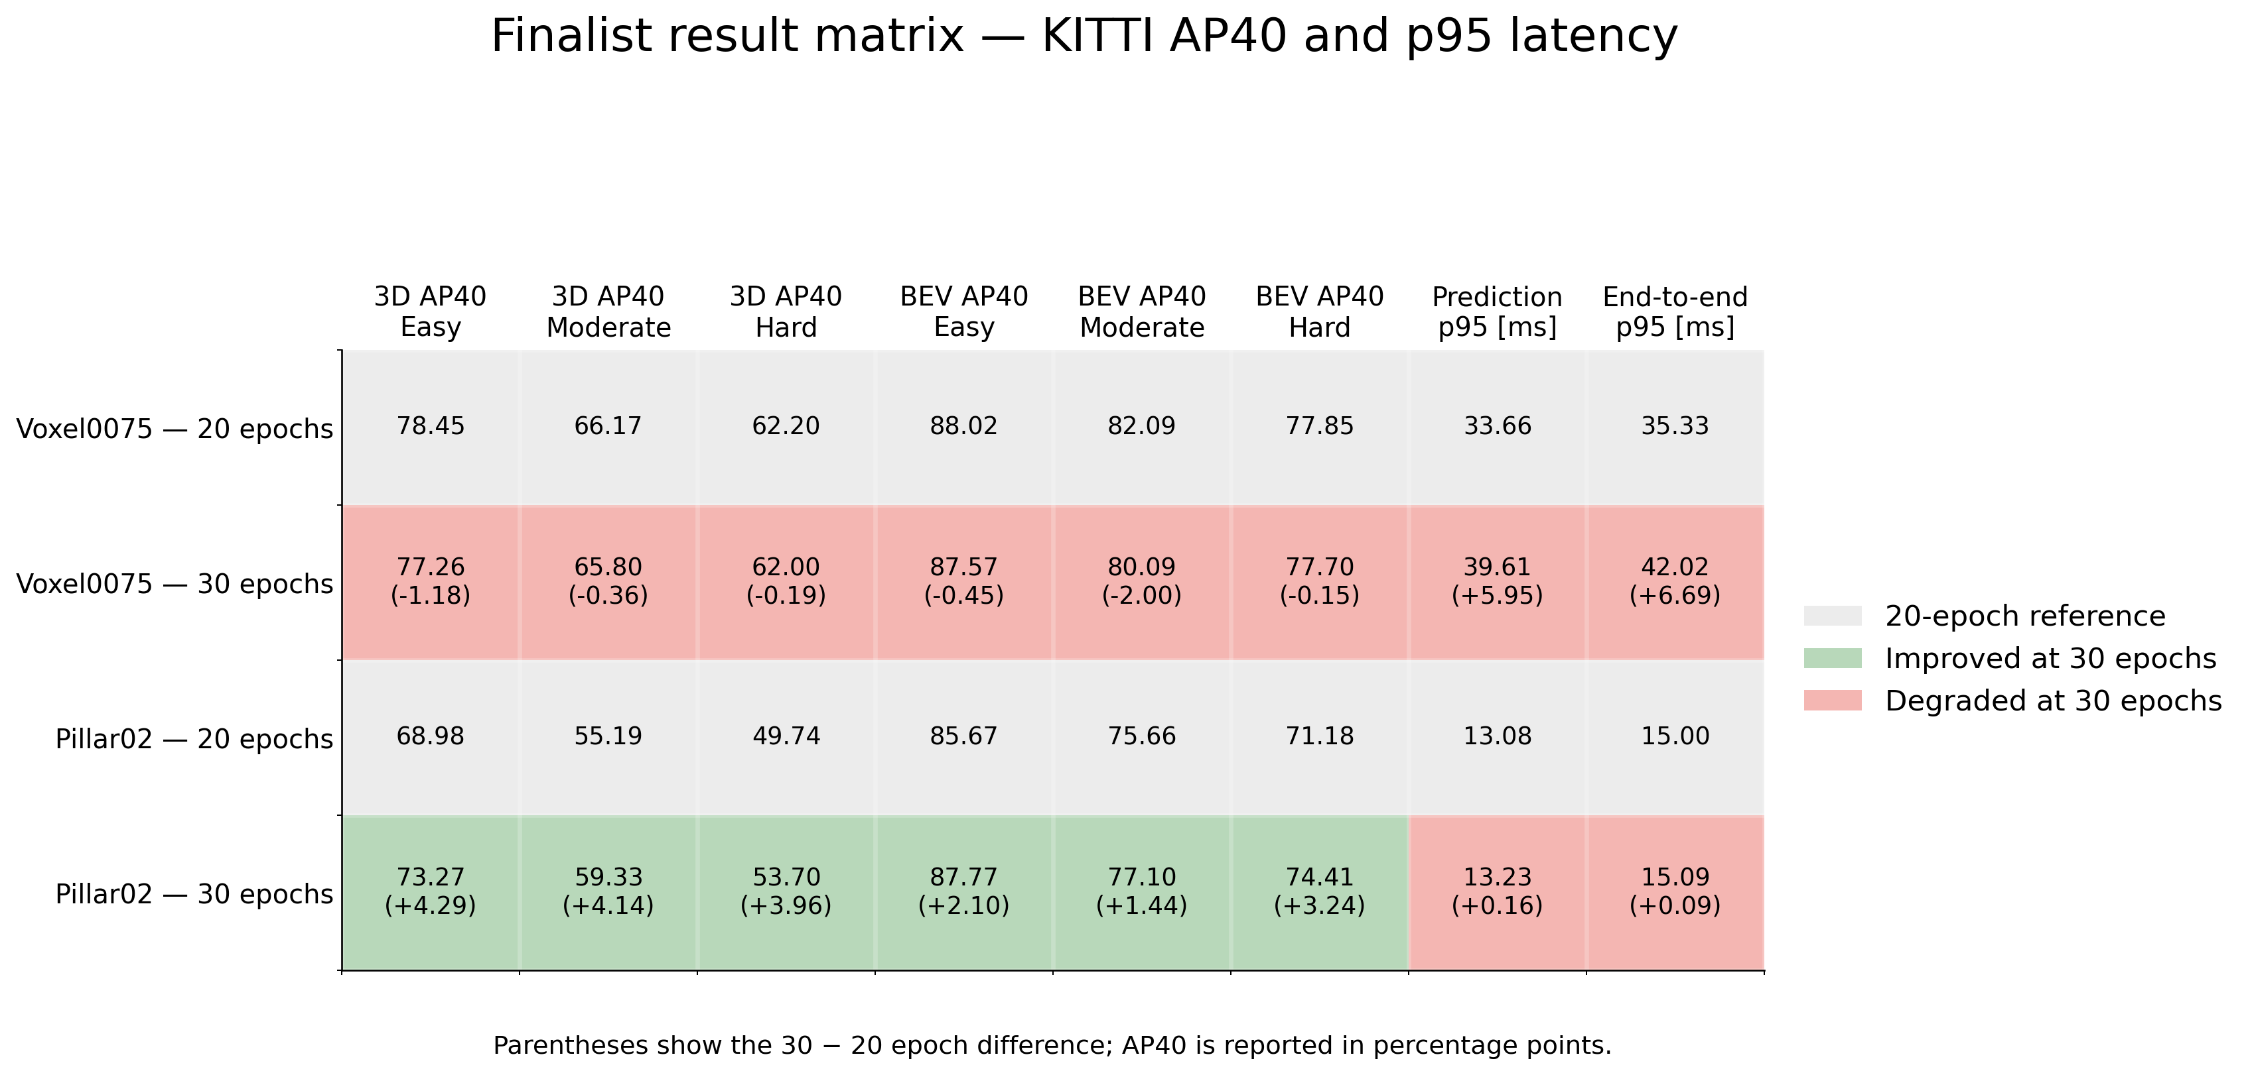
A hosszabb tanítás csak Pillar02-n segített
07 / 15
A több epoch önmagában nem garantál jobb modellt.
Döntés
Pillar02
55,19 → 59,33 AP40 (+4,14)
p95: 15,00 → 15,09 ms
Voxel0075
66,17 → 65,80 AP40 (−0,36)
p95: 35,33 → 42,02 ms
LiDAR CenterPoint | Saját mérés — KITTI validation
Notes:
Fő mondanivaló: a két finalistán a hosszabb tanítás eltérő irányú hatást mutatott.
Beszédpontok:
- Pillar02 minden AP40-szeletben javult; a p95 csak 0,09 ms-sal nőtt.
- Voxel0075 moderate 3D AP40-je 0,36 százalékponttal romlott, az end-to-end p95 6,69 ms-sal nőtt.
- A duration és a schedule együtt változott, ezért ez nem izolált hyperparameter-ablation.
Megkötés: a 20/30 összevetés single-seed, KITTI validation evidence.
Átvezetés: a Car-only fókusz mellett külön kellett megvizsgálni, hogy a pipeline több osztályt is kezel-e.
[Sources]
- docs/presentation_assets/final/figures/finalistak_eredmenymatrix.png
- docs/presentation_assets/final/manifest.md — finalistak_eredmenymatrix
- docs/presentation_handoff.md — Canonical paired comparison

Slide 8
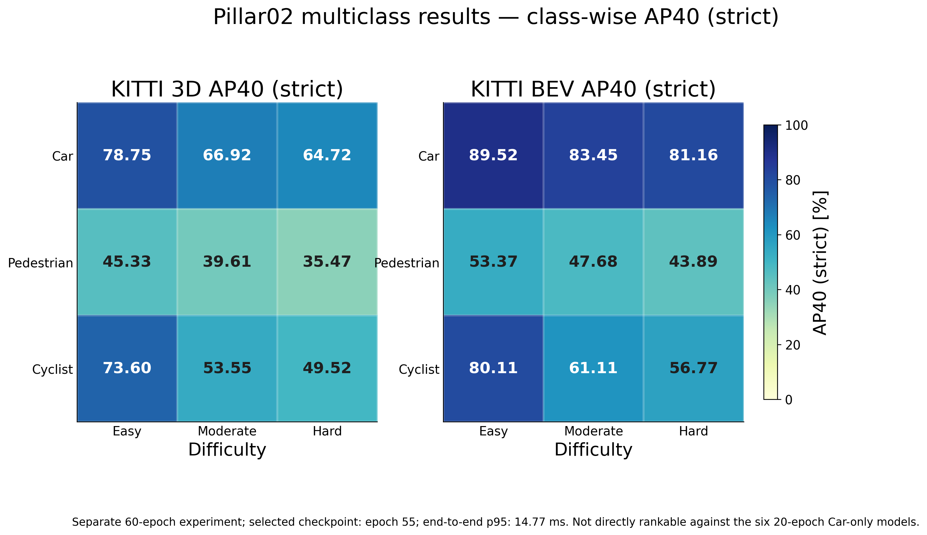
A multiclass működését Pillar02 igazolta
08 / 15
Feasibility evidence, nem közvetlen rangsor a hat Car-only modell mellett.
Mit bizonyít?
3 osztály: Car, Pedestrian, Cyclist
60 epoch; checkpoint: epoch 55
Car legerősebb; Pedestrian legnehezebb
End-to-end p95: 14,77 ms
Külön feasibility run
A további architektúrák multiclass tanítása a Car-fókusz és az időkeret miatt nem volt indokolt.
LiDAR CenterPoint | Saját mérés — KITTI validation
Notes:
Fő mondanivaló: a rendszer képes multiclass kimenetre, de ezt külön, Pillar02-alapú feasibility kísérletként kell kezelni.
Beszédpontok:
- A Car 3D AP40 moderate 66,92; Pedestrian 39,61; Cyclist 53,55.
- A difficulty növekedésével minden osztály teljesítménye csökken.
- A checkpoint az epoch 55, a futás 60 epochos.
- A további architektúrák multiclass tanítása nem növelte volna a Car-fókuszú döntés értékét az adott időkeretben.
Megkötés: nem rangsorolható közvetlenül a hat 20 epochos Car-only modellel.
Átvezetés: a kiválasztott artifactok ezután a valós ROS2/Foxglove adatfolyamban is végigmentek.
[Sources]
- docs/presentation_assets/final/figures/pillar02_tobbosztalyos_ap40_matrix.png
- docs/presentation_assets/final/manifest.md — pillar02_tobbosztalyos_ap40_matrix
- docs/projektdokumentacio/evidence_index.md#E4-E6

Slide 9
Működő ROS2/Foxglove runtime
09 / 15
A runtime acceptance a nyers detekciót és a származtatott trackinget külön kezeli.
MCAP / live bag
Detector
Raw output
Tracker
Foxglove
PointCloud2 clock + TF
voxel0075 closed registry
detections markers + diag.
stable IDs coast + trails
3D + camera fixed frame
✓ Raw + tracked
✓ Loop reset
✓ Stale védelem
párhuzamos topicok
DELETEALL + új generation
régi in-flight eredmény tiltva
✓ Queue accounting
✓ Fixed frame
all / latest policy
map → lexus3/base_link
Acceptance: élő graph + Foxglove Bridge; 0 processing/tracking failure. Élő DDS loss és latest replacement előfordult.
LiDAR CenterPoint | Saját mérés — KITTI validation
Notes:
Fő mondanivaló: a runtime lánc nem csak egy modellbetöltés; a teljes adat- és életciklus-út működött.
Beszédpontok:
- A voxel0075 modell fixed frame-be publikál, raw és tracked kimenettel.
- A tracker stable ID-t, velocity arrowt, coasting állapotot és bounded trailt ad.
- Backward seek után generation reset és DELETEALL történt, majd friss trackek indultak.
- Diagnostics külön számlálja a DDS loss-t, queue replacementet és processing/tracking hibát.
Megkötés: az élő DDS loss nem zero-drop bizonyíték; a tracking acceptance kvalitatív.
Átvezetés: ezért a következő dián különválasztom, mi erős bizonyíték és mi maradt korlát.
[Sources]
- docs/tracked_foxglove_demo.md
- docs/foxglove_playback.md
- docs/presentation_handoff.md
- docs/projektdokumentacio/evidence_index.md#E10-E11

Slide 10
Erős eredmények, korlátozott érvényesség
10 / 15
A korlátok a következő kísérletek prioritásait is kijelölik.
Amit bizonyítottunk
Amit nem állítunk
Kompatibilis, run-owned 20 epochos Car-only comparison
Két használható finalist: accuracy és latency profil
Pillar02 multiclass feasibility, saját checkpointtal
Működő ROS2/Foxglove/tracking acceptance
KITTI validation-only; nincs sealed test
Egy seed/run; release-version waiver
Lexus bag: kvalitatív, annotáció nélkül
Tracking pontosság nincs kvantitatívan mérve
Élő DDS loss / latest replacements előfordult
Baseline-ok még nincsenek a közös Foxglove runtime-ban
LiDAR CenterPoint | Saját mérés — KITTI validation
Notes:
Fő mondanivaló: az evidence értékes, de nem szabad túlígérni.
Beszédpontok:
- A modellválasztásra alkalmas validation comparison áll rendelkezésre.
- Általánosításra sealed test, több seed és saját domain annotáció kell.
- A Lexus bag runtime proof, nem tracking benchmark.
- A baseline-ok evaluation/benchmark szinten auditáltak, de Foxglove-ban még nincsenek integrálva.
Megkötés: TensorRT FP16/INT8 deployment jelenleg nincs mérve.
Átvezetés: a korlátokból közvetlenül adódik egy rövid, célzott fejlesztési lista.
[Sources]
- docs/presentation_handoff.md
- docs/presentation_assets/final/pretrained_baseline_audit.md
- docs/projektdokumentacio/projektdokumentacio.md

Slide 11
Következő lépések: evidence és deployment
11 / 15
A prioritás a finalisták stabilizálása, a domain és a deployment validációja.
Finalisták kontrollált tuningja
Saját annotált adatok
01
02
LR, loss, score/NMS, scheduler — előre rögzített factorial screen.
train/val/test split, domain adaptation, valós környezetben mért recall/precision.
Temporal fusion
Tracker benchmark
03
04
multi-sweep és időbeli memória a sparsity és stabilitás javítására.
frame/track annotáció; IDF1, ID-switch, AMOTA és baseline tracker.
Baseline Foxglove
Deployment hardver
05
06
range, class schema, alias és marker mapping modell-specifikusan.
TensorRT FP16/INT8, memória- és latency-mérés gyengébb GPU-n.
A cél nem még egy ad hoc futás, hanem újra ellenőrizhető run-owned evidence.
LiDAR CenterPoint | Saját mérés — KITTI validation
Notes:
Fő mondanivaló: a fejlesztési terv minden pontja egy konkrét jelenlegi korlátra válaszol.
Beszédpontok:
- Először a két finalistát kell kontrolláltan stabilizálni és több seeddel/sealed testtel ellenőrizni.
- A saját adatok és temporal fusion a domain gapet célozza.
- A tracker és a runtime külön benchmarkot igényel.
- A deployment csak export, precision és célhardveres end-to-end mérés után tekinthető késznek.
Átvezetés: összefoglalom, mi a projekt jelenlegi, védhető eredménye.
[Sources]
- docs/projektdokumentacio/projektdokumentacio.md — 18. Fejlesztési irányok
- docs/presentation_handoff.md
- docs/projektdokumentacio/references.bib — tensorrt

Slide 12
Védhető döntés, működő útvonal
12 / 15
A következtetés: két finalistát kell szerep szerint használni, nem egyetlen abszolút győztest keresni.
Reprodukálható összehasonlítás
6 Car-only CenterPoint modell, azonos 20 epochos keret, run-owned evidence.
Két hasznos finalista
Voxel0075: pontossági profil. Pillar02: kis késleltetésű profil.
Multiclass proof
Pillar02, Car/Pedestrian/Cyclist, 60 epoch, epoch 55 checkpoint.
Működő runtime
ROS2/Foxglove, raw + tracked detections, reset és diagnostics.
Védhető állítás: a kiválasztás bizonyítékalapú; a deployment- és általánosítási kérdések még mérendők.
LiDAR CenterPoint | Saját mérés — KITTI validation
Notes:
Fő mondanivaló: a projekt nem egyetlen abszolút benchmark-győztest állít, hanem szerep szerint választott, működő artifactokat és dokumentált korlátokat ad.
Beszédpontok:
- A Voxel0075 a pontossági demo, a Pillar02 a low-latency fallback.
- A multiclass eredmény külön feasibility proof.
- A ROS2/Foxglove/tracking útvonal elfogadási szinten működik.
- A következő mérföldkő sealed test, saját domain és célhardveres deployment.
Megkötés: a jelenlegi eredmények validation-only és single-seed evidence-ek.
Átvezetés: a függelék a definíciókat, baseline auditot és a forrásokat tartalmazza.
[Sources]
- docs/presentation_handoff.md
- docs/projektdokumentacio/projektdokumentacio.md
- docs/projektdokumentacio/evidence_index.md

Slide 13
Függelék A — AP40 és KITTI nehézségi szintek
13 / 15
A fő előadásban használt metrikák rövid értelmezése.
Fogalom | Rövid definíció
AP40 | A precision–recall görbe területe 40 recall-ponton mintavételezve.
3D AP40 | Teljes 3D bounding box overlap alapján számolt AP40.
BEV AP40 | Felülnézeti, ground-plane overlap alapján számolt AP40.
Strict / loose | Szigorúbb / megengedőbb KITTI overlap- és matching-feltétel.
Easy / Moderate / Hard | KITTI difficulty: a láthatóság, truncation, magasság és egyéb nehézségi feltételek kombinációja.
A prezentáció fő rangsora: Car 3D AP40 moderate strict; runtime tengely: end-to-end p95.
LiDAR CenterPoint | Saját mérés — KITTI validation
Notes:
A függelék célja a szakértői kérdések támogatása, nem a fő narratíva része.
Beszédpontok:
- A fő modellválasztási tengely a Car 3D AP40 moderate strict.
- A mátrixok a 3D és BEV AP40 strict szeleteket együtt mutatják.
- Az AP40 aggregált metrika; nem rekonstruálható belőle per-frame PR-görbe vagy confusion matrix.
[Sources]
- docs/projektdokumentacio/projektdokumentacio.md — 4.4 Metrikák
- docs/references.bib — kitti, kitti_object

Slide 14
Függelék B — Official PointPillars és SECOND baseline evidence
14 / 15
Az eltérő training budget miatt ez referencia, nem azonos feltételű ablation.
Modell | Car 3D AP40 moderate strict | End-to-end p95 [ms] | Training budget / státusz
Official PointPillars | 79,13 | 20,25 | official pretrained 160e recipe
Official SECOND | 81,33 | 29,52 | official pretrained 80e recipe
Projekt Voxel0075 / 20e | 66,17 | 35,33 | projekt Car-only 20 epoch
Projekt Pillar02 / 30e | 59,33 | 15,09 | projekt finalist 30 epoch
Értelmezés: az official baseline-ok magasabb AP40 értéke érettebb, hosszabb recipe-t tükröz; nem azonos budgetű CenterPoint-ablation.
LiDAR CenterPoint | Saját mérés — KITTI validation
Notes:
A baseline audit fő állítása: a két hivatalos referencia ugyanazon KITTI validation adaton magasabb AP40-et adott, de eltérő, hosszabb és érettebb training recipe-t használ.
Beszédpontok:
- Official PointPillars: 79,13 AP40 és 20,25 ms p95.
- Official SECOND: 81,33 AP40 és 29,52 ms p95.
- Ezek nem a közös Foxglove runtime modelljei.
- A projektmodell kiválasztási döntését ezért nem írják felül.
Megkötés: a baseline-ok evaluation és benchmark szinten auditáltak; runtime-integrációjuk még hiányzik.
[Sources]
- docs/presentation_assets/final/pretrained_baseline_audit.md
- docs/projektdokumentacio/evidence_index.md#E7-E9
- docs/projektdokumentacio/references.bib — pointpillars, second

Slide 15
Függelék C — Irodalom és saját evidence
15 / 15
A diákon használt rövid hivatkozások feloldása.
Irodalom
Saját evidence
[1]
Yin et al., Center-Based 3D Object Detection and Tracking, CVPR 2021.
E1–E2
Hat Car-only modell comparison: accuracy + prediction/end-to-end p95.
[2]
Lang et al., PointPillars: Fast Encoders for Object Detection from Point Clouds, CVPR 2019.
E3
Finalisták párosított 20/30 epochos comparison.
[3]
Yan et al., SECOND: Sparsely Embedded Convolutional Detection, Sensors 2018.
E4–E6
Pillar02 multiclass evaluation, benchmark és checkpoint binding.
[4]
Geiger et al., KITTI Vision Benchmark Suite, CVPR 2012.
E7–E9
Official baseline comparison és audit.
[5]
MMDetection3D Contributors, MMDetection3D, v1.4.0.
E10–E11
Finalist registry, ROS2/Foxglove/tracking acceptance és korlátok.
Teljes bibliográfia: docs/projektdokumentacio/references.bib
Forrásindex: docs/projektdokumentacio/evidence_index.md
LiDAR CenterPoint | Saját mérés — KITTI validation
Notes:
A függelék a rövid hivatkozások feloldása.
Beszédpontok:
- A nem triviális külső állításokhoz rövid [1]–[5] jelölés tartozik.
- A saját eredmények E1–E11 evidence indexből vezethetők vissza.
- A részletes forrásútvonalak a notes [Sources] blokkjában is szerepelnek.
[Sources]
- docs/projektdokumentacio/references.bib
- docs/projektdokumentacio/evidence_index.md

